Slide 1


تنوین بر سر الف
قطعــاً
آموزش روخوانی و روانخوانی

Slide 2
ـا
ـا
قطعـاً
حتمـاً
قطعً
حتمً

Slide 3
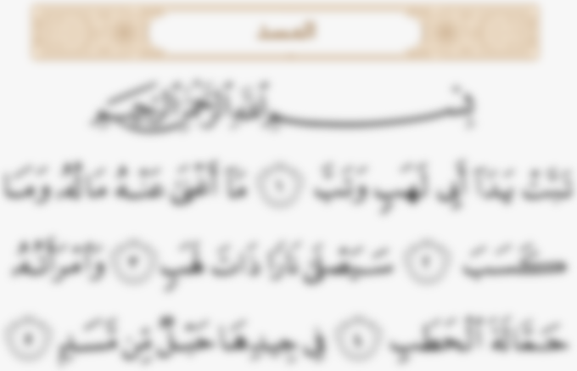
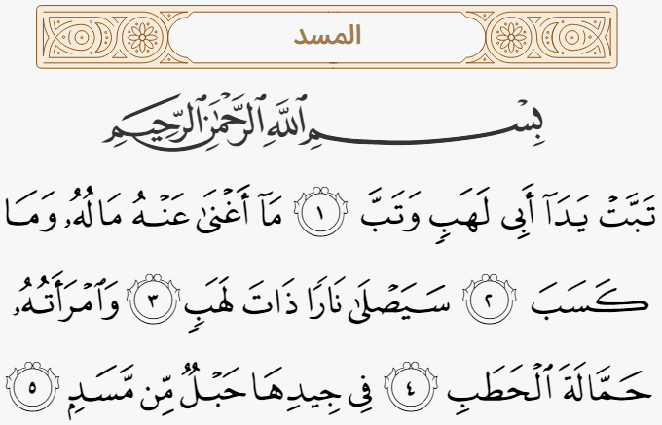
نَارً
ا
نَاراً

Slide 4
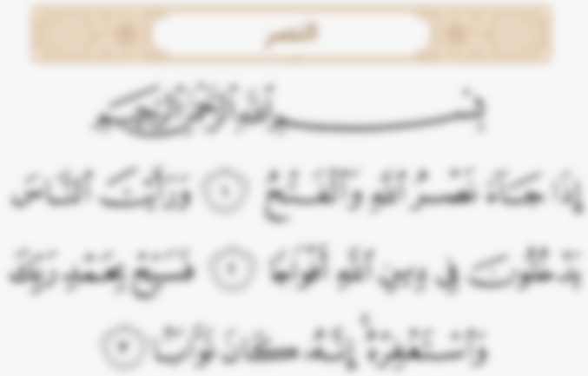

ـا
تَوّابً
تَوّابـاً

Slide 5
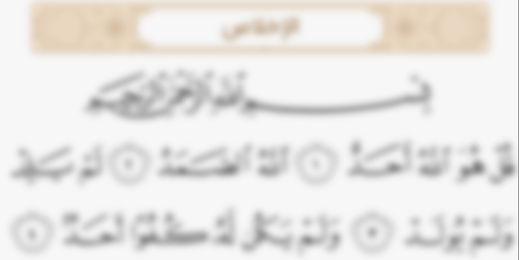
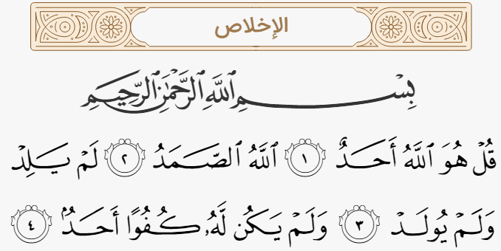
ا
کُفُوً
کُفُواً

Slide 6
ا
ا
کُفُواً
ـا
نَاراً
تَوّابـاً

